Slide 1
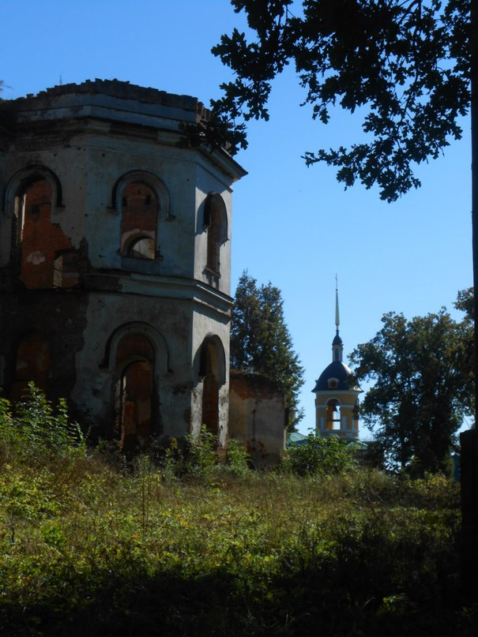
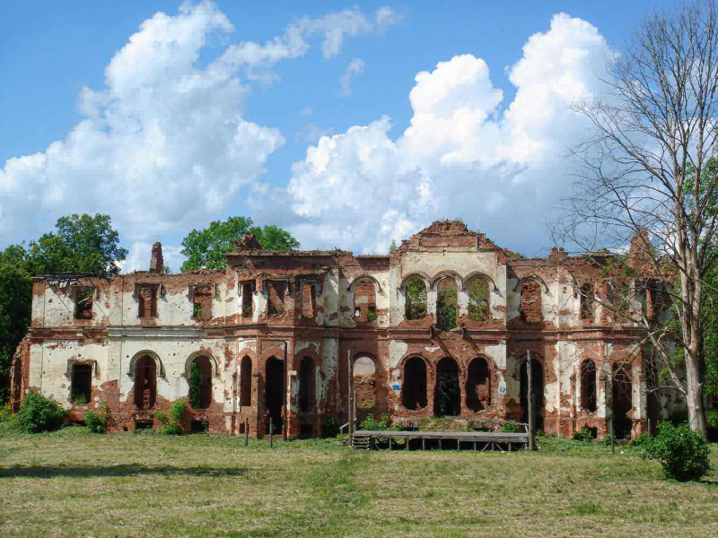
Современное состояние дворцовой усадьбы.

Slide 2
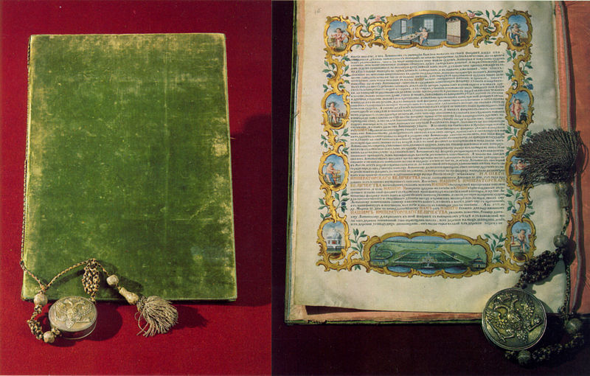
Усть-Рудица – имение М.В. Ломоносова.
«Фабрика моя делания разноцветных стекол и из них разных вещей состоит в Коважской мызе в деревне Уcтьрудицах.»
М.В.ЛОМОНОСОВ (1760г.).
Жалованная грамота М. В. Ломоносову на владение землями в Ораниенбаумском уезде. 1756 г.

Slide 3
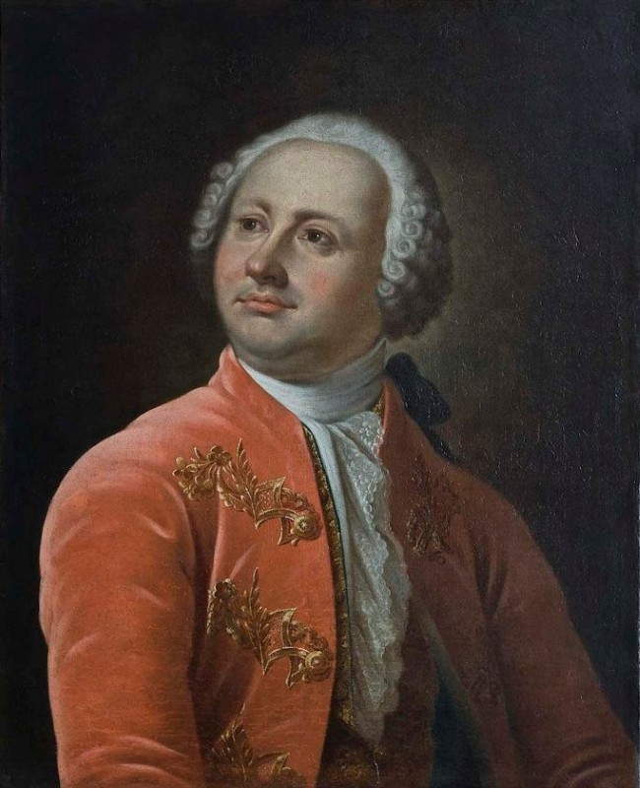
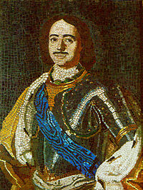
15 марта 1753 года Императрицей Елизаветой Петровной М.В.Ломоносову была пожалована земля и деревни (Шишкина,Калищи,Усть-Рудица,Липова) в Копорском уезде. В Усть-Рудице М.В.Ломоносов построил стекольно-мозаичную фабрику, усадебный дом и разбил роскошный сад. На фабрике делали цветное стекло, бисер, смальту для мозаичных панно.
Портрет М.В. Ломоносова.
Г.И. Скородумов.
Начало XIX в. Холст, масло.
Пётр I. мозаика набрана М.В.Ломоносовым. 1754. Усть-Рудицкая фабрика. Эрмитаж

Slide 4
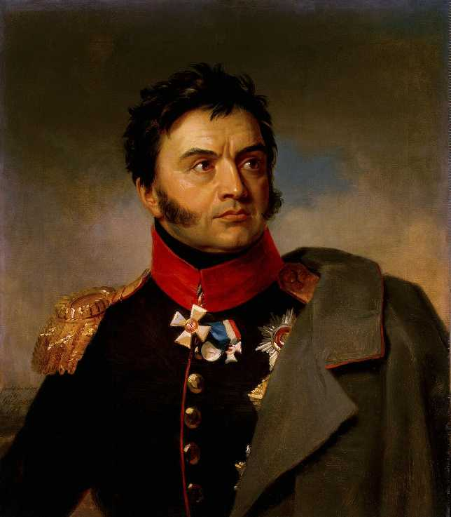
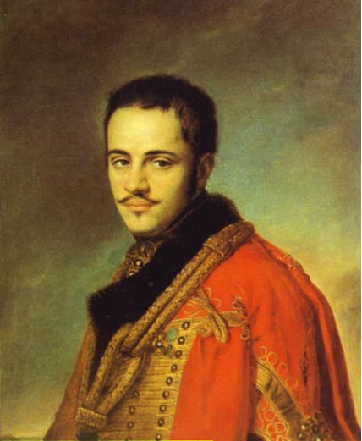
Потомки Ломоносова – Раевские , герои 1812 года
Портрет Н. Н. Раевского работы Дж. Доу. Военная галерея Зимнего Дворца
Портрет Н. Н. Раевского

Slide 5
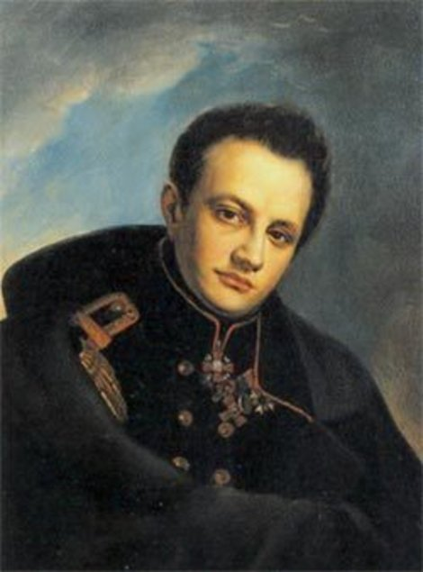
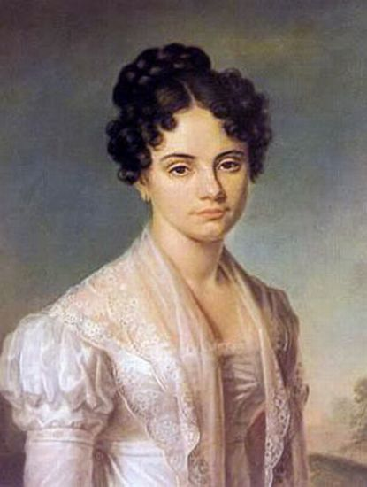
Мария Раевская, Волконская Начало 1820-х. Неизвестный художник . Жена С.Волконского ,декабриста поехала за ним в Сибирь. А.С.Пушкин передал с ней стихи « Во глубине сибирских руд…»
Портрет Александра Николаевича Раевского

Slide 6
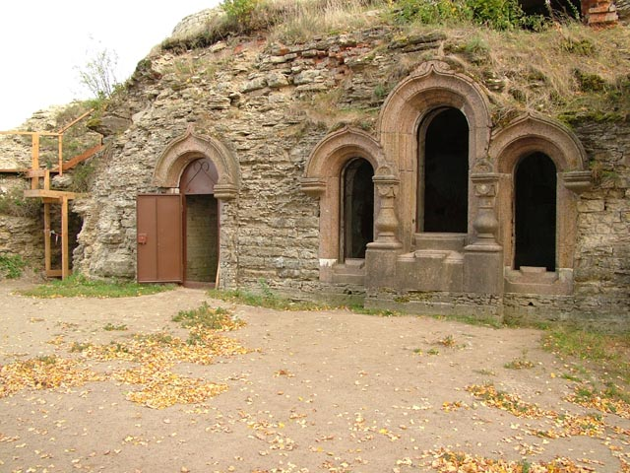
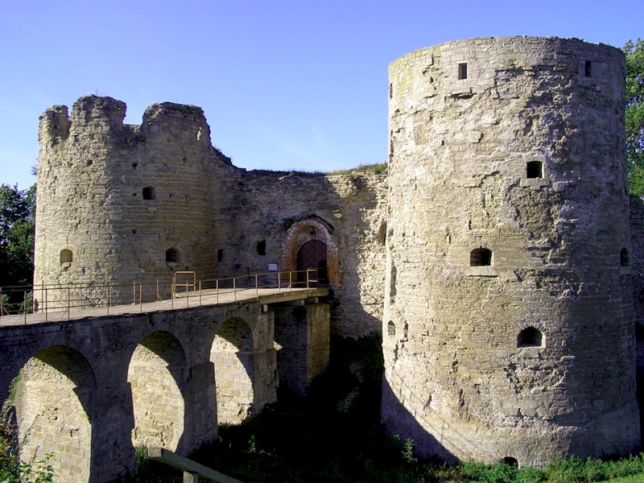
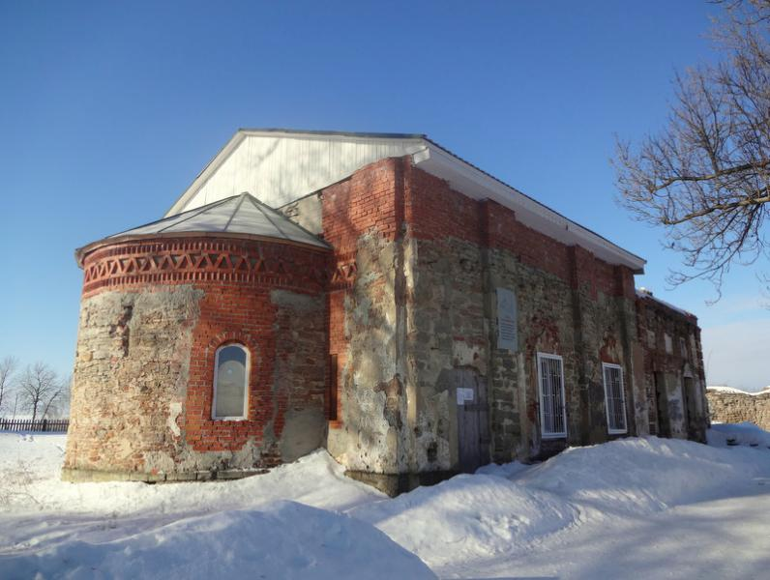
Крепость Копорье
Копорье - имение Зиновьевых
Копорье, церковь

Slide 7
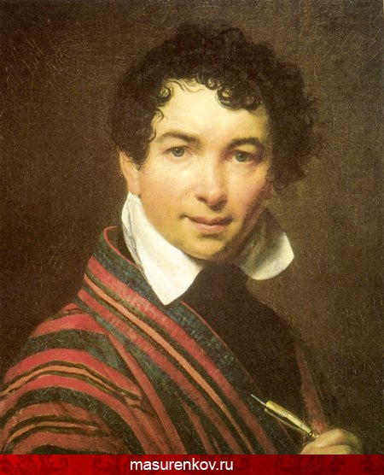
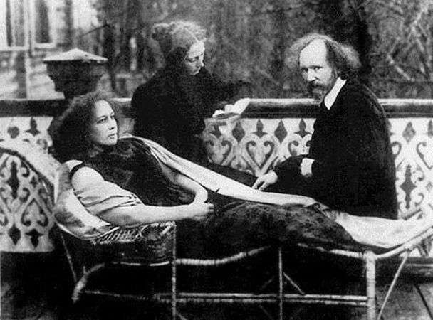
О.Кипренский. Автопортрет 1828 г. ,х.м.

Slide 8
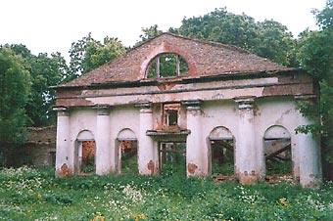
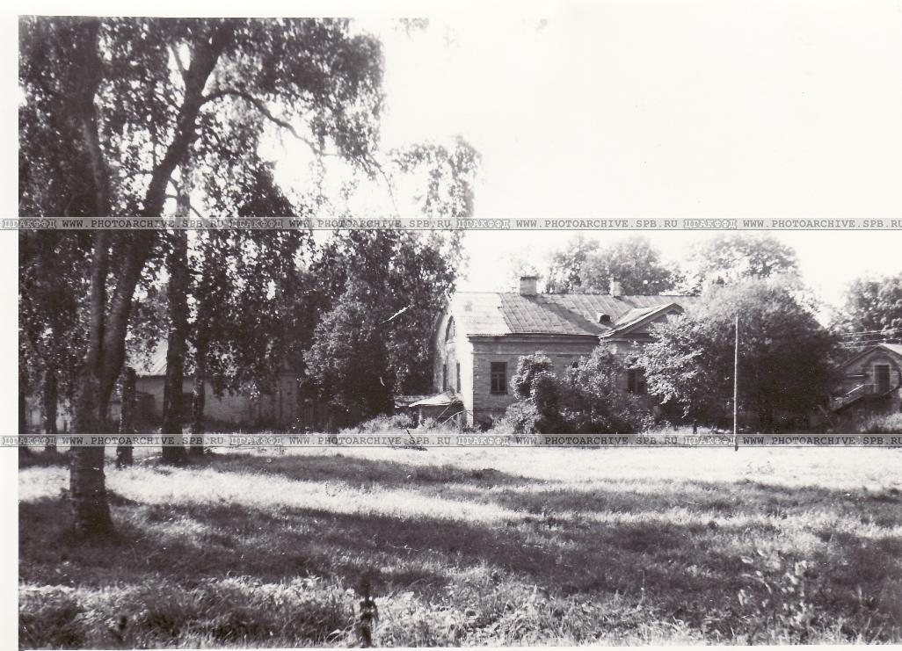
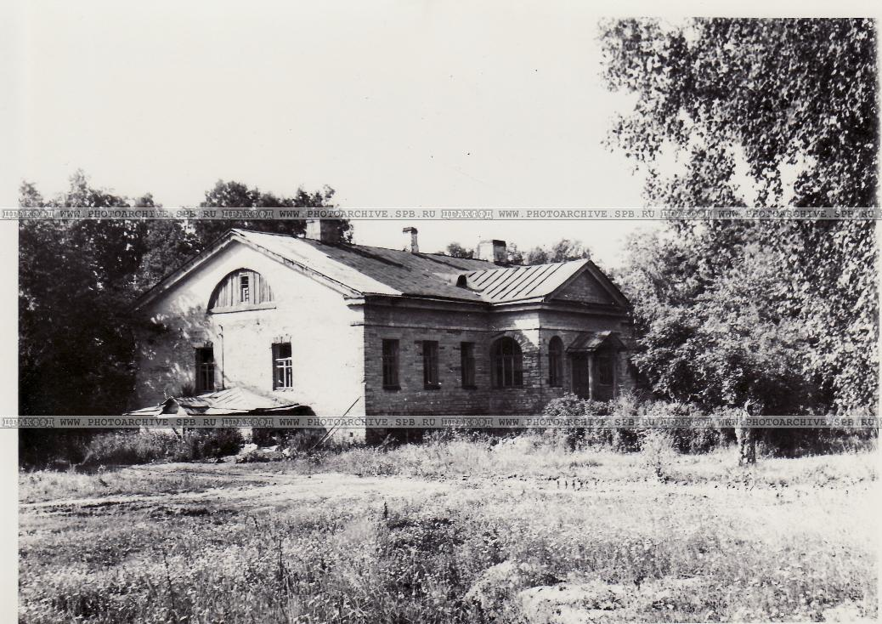
Воронино
Оранжерея
Вид построек бывшей усадьбы "Воронино". На переднем плане каменный господский дом, справа остатки бывшей оранжереи ( усадьба Енгалычевых,1830-е годы )

